Slide 1
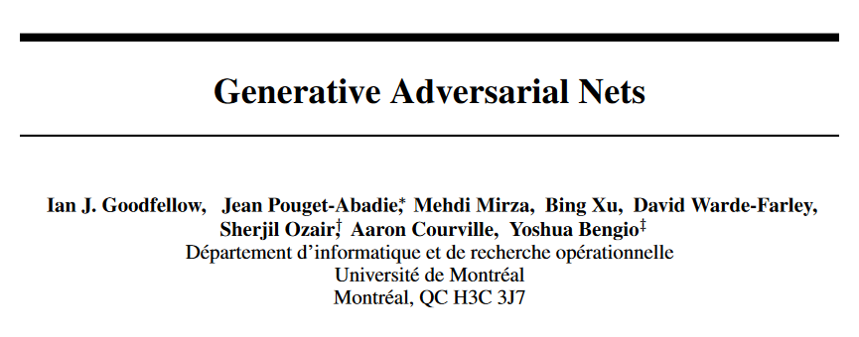
NIPS 2014

Slide 2
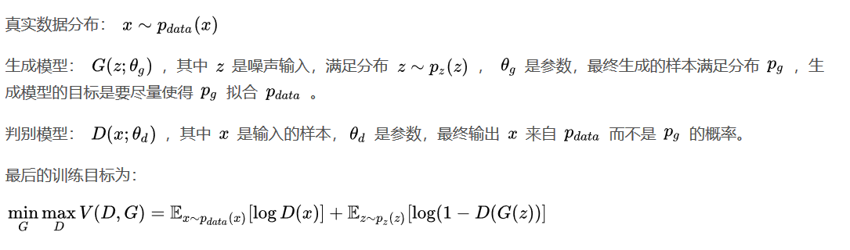
数学表示

Slide 3
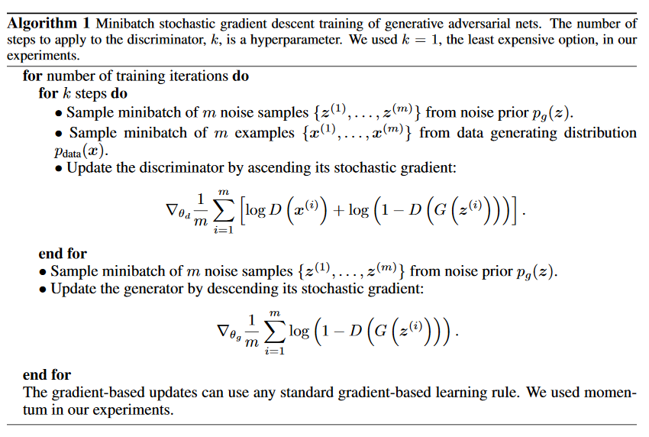
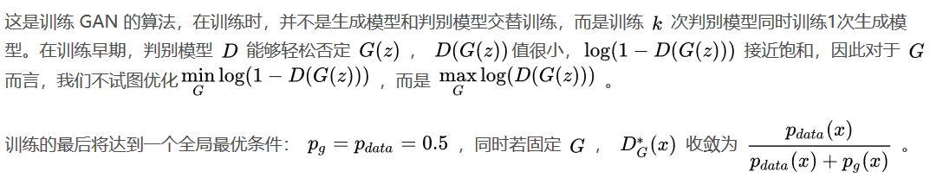
算法

Slide 4
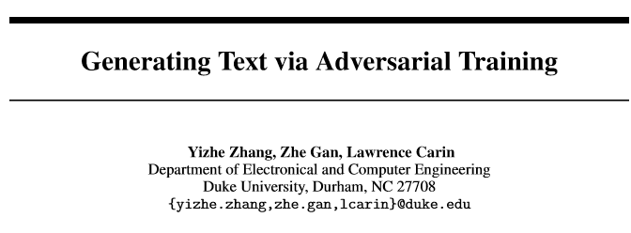
NIPS 2016

Slide 5
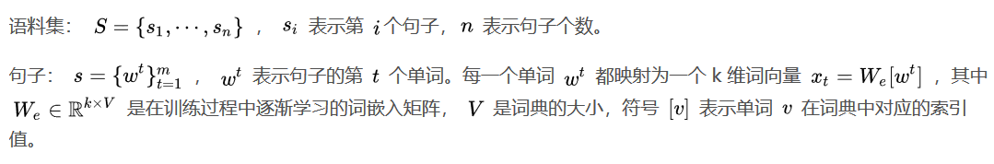
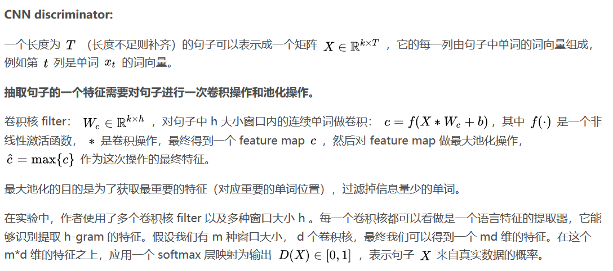
TextGAN 模型定义

Slide 6
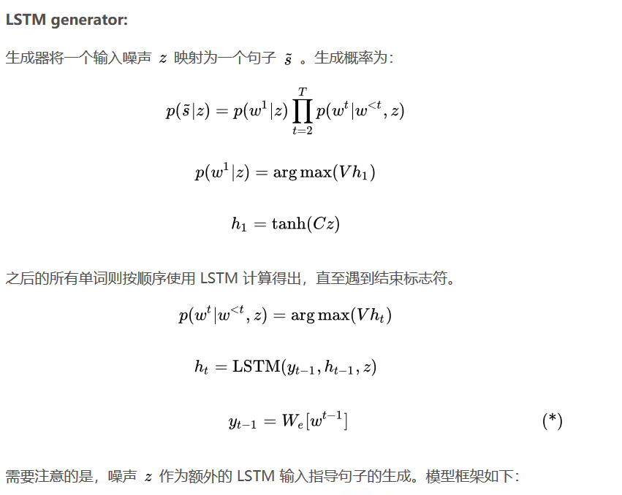
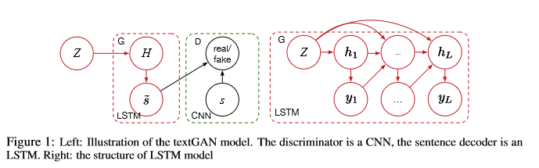

Slide 7
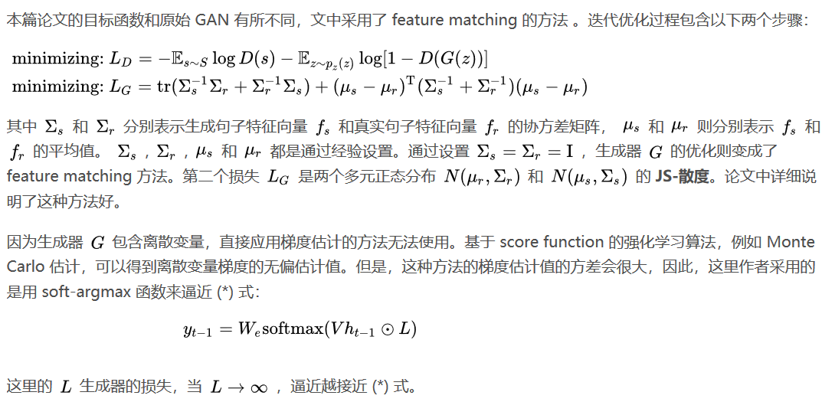
训练方法

Slide 8
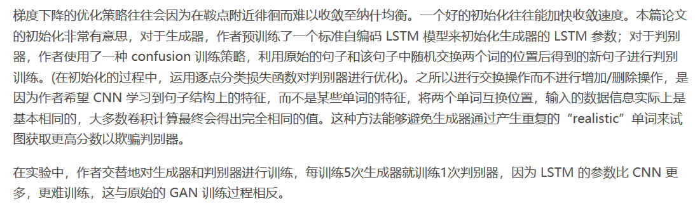

Slide 9
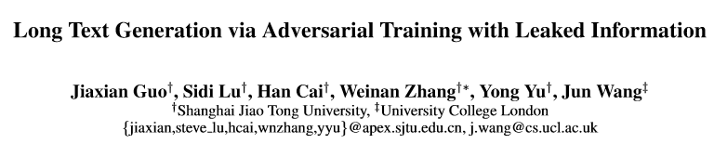
AAAI 2018

Slide 10
background：许多研究将 policy gradient 方法运用到 GAN 的文本生成任务中
this paper：作者提出了一个 LeakGAN 模型来解决长文本生成的问题。判别器会在中间时间步泄露一些提取的特征给生成器，生成器则利用这个额外信息指导序列的生成。

Slide 11
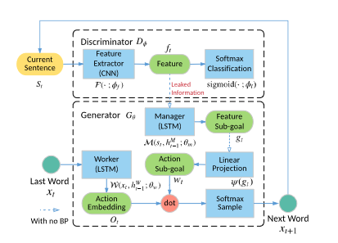
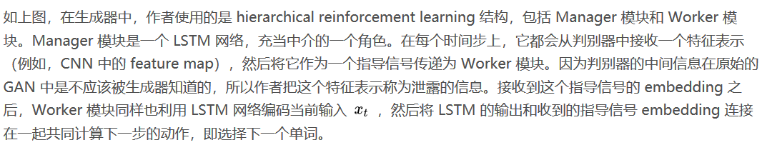
模型定义

Slide 12
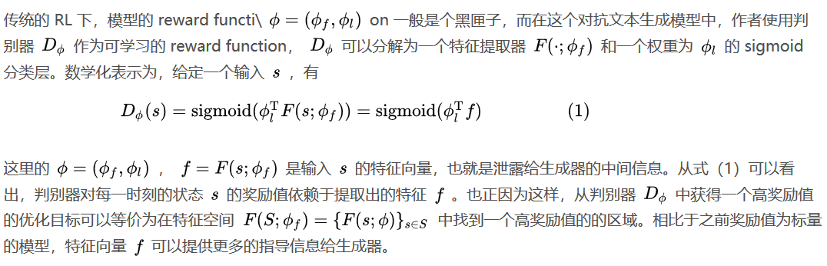
泄露的特征表示

Slide 13
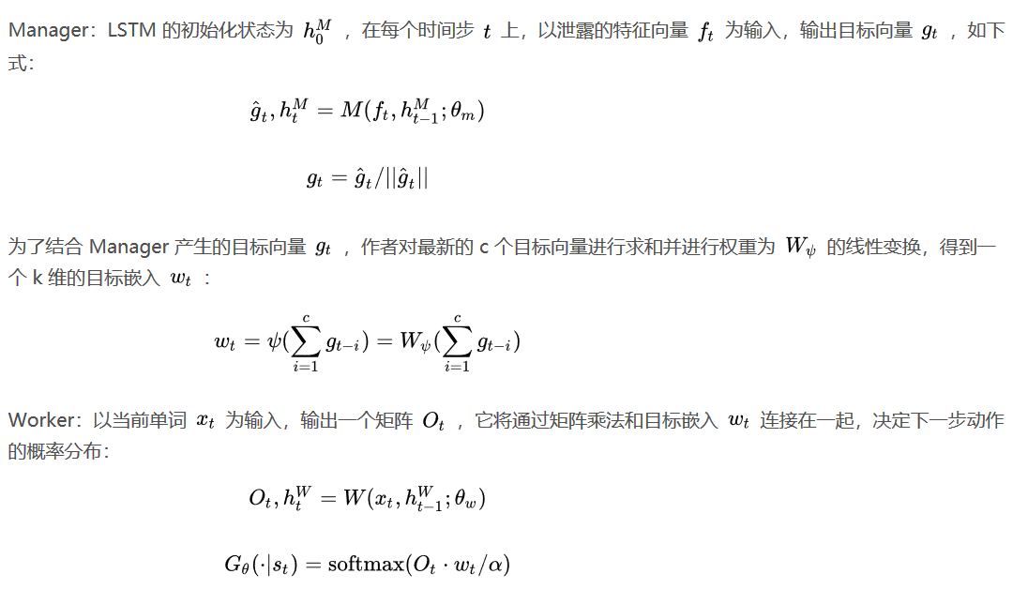
生成器层次结构

Slide 14
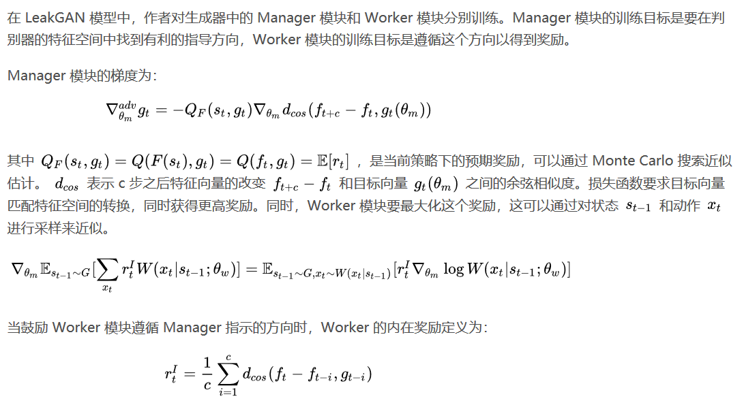
训练生成器

Slide 15
THANK YOU

